Slide 1
የሚዛናዊ የስራ አፈፃፀም ውጤት ምዘና ስርዓት/BSC/ ዕቅድ አዘገጃጀት ላይ የተዘጋጀ የግንዛቤ ማስጨበጫ ስልጠና
አቅራቢ
መለሰ ባሕሩ

Slide 2
የስልጠናው ዓላማ
የBSC ምንነት፣ አዘገጃጀትና አተገባበር ላይ የተሳታፊዎች ግንዛቤ በማስፋት በተዋረድ፣ የ2ኛው የዕድገትና ትራንስፎርሜሽን ዕቅድ ከማዕከል እስከ ወረዳ ተናባቢነቱን የጠበቀ ስኮርካርድ እንዲያዘጋጅ ማድረግ፤

Slide 3
የሚጠበቁ ውጤቶች
ተሳታፊዎች የBSC ምንነት፣ አዘገጃጀትና አተገባበር ግንዛቤ ይይዛሉ፣
በBSC ትግበራ ሂደት ያጋጠሙ ችግሮችን ውይይት በማካሄድ እንዲፈቱ ይደረጋል፣
የቢሮዉ ዕቅድ በተዋረድ እስከ ወረዳ እና እና የስራ ሂደቶች ጋር ተናባቢ የሆነ የBSC ስታራቴጂክ ዕቅድ ይዘጋጃል፤

Slide 4
I. የBSC ምንነት፣ አዘገጃጀትና አተገባበር
1.1 የባላንስድ ስኮር ካርድ /BSC/ ምንነት እና ሚዛናዊ ያሰኙት ጉዳዮች
ምንነት
“የአፈፃፀም ስራ አመራር የማያቋርጥ ተቋማዊ ስኬት ለማረጋገጥ ለተቋሙ ስኬት አስተዋፅኦ ያላቸውን ግለሰቦችና ቡድኖች ብቃት በማሳደግ አፈፃፀምን በቀጣይነት ለማሻሻል የሚያስችል ስትራቴጂያዊና ቅንጅታዊ ሂደት ነው፡፡” አርምስትሮንግ አንጄላ ባሮን 1998.
የአፈፃፀም ምዘና ከስትራቴጂካ እንዲስተሳሰር ያደረገ /strategic performance management system/ እና ውጤታማነት በበቁሳዊና በፋይናንስ ብቻ ሳይሆን ዋነኛው የሰው ሀብት/እውቀት መሆኑን ያስተዋወቀ ስርዓት ነው፡፡
ስትራቴጂያዊ የስራ አመራር መሳሪያ /Strategic management tool/፣ የአፈጻጸም ምዘና መሳሪያ /Performance measurement tool/ እና የስርዓተ ተግባቦት መሳሪያ /Communication tool/ ነው፡፡

Slide 5
1.1 የባላንስድ ስኮር ካርድ /BSC/ ምንነት እና ሚዛናዊ ያሰኙት ጉዳዮች……………….የቀጠለ
ሚዛናዊ ያሰኙት ጉዳዮች
  በአጭርና በረጅም ጊዜ ግቦች፣
  በፋይናንስና ፋይናንስ ነክ ባልሆኑ እይታዎች፣
  እንዲገኝ በታሰበው ውጤትና ለውጤቱ መገኘት ምክንያት በሚሆኑ ግቦች /በቀዳማይና በዳህራይ አመልካቾች/፣
  በአእምሯዊና ቁሣዊ ሀብት እና
  በውጫዊና በውስጣዊ አፈጻጸም እይታዎች፣

Slide 6

1.2. የባላንስድ ስኮርካርድ ዕይታዎች
እይታዎች ማለት፡ መፈጸም የምንፈልገውን ተግባር ከተለያዩ አቅጣጫዎች በግልጽ የምናይበት መነጽር ማለት ነው፡፡
በከተማችን የምንጠቀምባቸው የእይታ መስኮች አራት ናቸው፣
  የተገልጋይ /ደንበኛ/ ባለድርሻ እይታ፣
  የፋይናንስ /የበጀት እይታ/፣
  የውስጥ አሠራር ሂደት እይታ፣
  የመማማርና ዕድገት እይታ/የአቅም ግንባታ፣ ናቸው፡፡.ዕይታዎች 1.docx

Slide 7
II. የBSC አዘገጃጀት/ግንባታ
ስድስት የግንባታ ደረጃዎች አሉት፡-
  ቅድመ ሁኔታ እና ተቋማዊ ዳሰሳ 2.1.docx
  ስትራቴጂ ግንባታ
  የግቦች ቀረፃ 2.3.docx
  የግቦች ትስስር ስዕላዊ መግለጫ 2.4.docx
  መለኪያና ኢላማ ማዘጋጀት 2.5.docx
  ስትራቴጂ እርምጃ መቅረፅ 2.6.docx

Slide 8
ደረጃ አንድ፡- ቅድመ ሁኔታ እና ተቋማዊ ዳሰሳ
በደረጃ አንድ የሚከናወኑ ዋና ዋና ተግባራት የሚከተሉት ናቸው፡-
ተቋማዊ ዳሰሳ ማካሄድ ማለት፡-
  አገራዊ ፖሊሲና ስትራቴጂዎችን መቃኘት፣ /1.docx/
  ጥንካሬ፣ ድክመት፣ መልካም አጋጣሚና ስጋቶች ትንተና (SWOT) ማካሄድ፣ /2.docx/
  አስቻይና ፈታኝ ሁኔታዎችን መለየት፣ /3.docx/
  የተቋሙን ተልዕኮ፣ ራዕይ፣ እሴቶች መከለስ(Revalidation) /4.docx/
  ዕይታዎችን መወሰን፣ /5.docx /

Slide 9
ደረጃ ሁለት፡- ስትራቴጂያዊ የትኩረት መስኮች ማዘጋጀት
የሚከናወኑ ዋና ዋና ተግባራት የሚከተሉት ናቸው፡-
  ተገልጋዮችና ባለድርሻ አካላት መለየትና በቅድም ተከተል ማስቀመጥ፣
  ተገልጋዮችና ባለድርሻ አካላት የሚፈልጉትና በቀጣይ የሚጠብቁት /needs and expectations/
  ለሚሰጠው አገልግሎት የደንበኞ ቁልፍ ፍላጎት /Customer Value Proposition
  ስትራቴጂያዊ የትኩረት መስኮችን መለየት /Pillars of Excellence –or strategic themes/፣
  ስትራቴጂያዊ የትኩረት መስኮችን ትርጉምና ውጤቶችን ማስቀመጥ /strategic themes commentary/፣

Slide 10
ደረጃ ሶስት፡ ስትራቴጂያዊ ግቦች
በዚህ ደረጃ የሚከናወኑ ዋና ዋና ተግባራት፣
ስትራቴጂያዊ ግቦችን ማዘጋጀት፣
  ስትራቴጂያዊ ግቦች የስትራቴጂ መገንቢያ መሣሪያዎች ናቸው፣
  የስትራቴጂ ምክንያትና ውጤት አቅጣጫዎችን ያሳያሉ፣
  የአፈፃፀም አመላካቾች ወይም መመዘኛዎች ከስትራቴጂው ጋር ያላቸውን ትስስር ያሳያሉ፣
  ቀጣይነት ያለው ሂደትን የሚያሳዩ ድርጊት ተኮር ቃላትን በመጠቀም መጻፋቸው፤ /ማሻሻል፣ መጨመር፣ ማሳደግ፣ መቀነስ . . ./
ግቦችን በየዕይታው ሥር ማስቀመጥ 3.3.docx
የስትራቴጂያዊ ግቦች መግለጫ ማዘጋጀት3.4.docx

Slide 11
ደረጃ አራት፡ የስትራቴጂ ማፕ ማዘጋጀት
በደረጃ አራት የሚከናወኑ ዋና ዋና ተግባራት
የስትራቴጂ ማፕ ማዘጋጀት፣
    በተለያዩ ዕይታዎች ስር የተቀመጡ ግቦች የምክንያትና የውጤት ተሳስረው እንዴት እሴት እንደሚፈጠር የምናይበት ስዕላዊ መግለጫ ነው፣
    ስትራቴጂ በአጭሩ የሚተረክበትና ከሌሎች የስትራቴጂ ቀረፃ ዘዴዎች ልዩ የሚያደርገው መሳሪያ ነው፣
    ስትራቴጂውን በቀላሉ ለማስተዋወቅ የሚያስችል የስርዓተ ተግባቦት መመሳሪያ ነው፣ ስትራተጂክ ማፕ ደረጃ4.docx

Slide 12
ደረጃ አምስት፡ መለኪያዎችና ኢላማዎች
በደረጃ አምስት የሚከናወኑ ዋና ዋና ተግባራት
መለኪያዎችን/ምርጥ የአፈፃፀም አመላካች ማዘጋጀት፣
የመለኪያዎች መግለጫ ማዘጋጀት፣
ዒላማዎችን ማዘጋጀት፣
የአፈጻጸም ደረጃዎችን (Thresholds) መወሰን፣

Slide 13
ደረጃ ስድስት፡ ስትራቴጂያዊ እርምጃዎች
በደረጃ ስድስት የሚከናወኑ ዋና ዋና ተግባራት፡-
ስትራቴጂያዊ እርምጃዎችን ማዘጋጀት
  የስትራቴጂያዊ እርምጃዎች ምንነትና አስፈላጊነት
  በተቋሙ የአፈጻጸም መነሻ (Performance Baseline) እና በዒላማዎች መካከል ያለውን ክፍተት ለመሙላት የሚቀረጹ፣
  ስትራቴጂያዊ ግቦችን በማስፈጸም ስኬታማነትን ለማረጋገጥ የሚረዱ፣ ወደ ተግባር የሚቀየሩ፣
  ትርጉም ያለው ተቋማዊ ለውጥ ለማምጣት ሰፊ ዕድል የሚፈጥሩ የአጭርና የረጅም ጊዜ ፕሮጀክቶች ናቸው፡፡
ስትራቴጂያዊ እርምጃዎችን ከበጀት ጋር ማስተሳሰር

Slide 14
III. የባላንስድ ስኮርካር የትግበራ ደረጃዎች
ደረጃ ሰባት፡ ባላንስድ ስኮርካርድን ኦቶሜት ማድረግ
የኦቶሜሽን ምንነትና አስፈላጊነት
  ተስማሚ ሶፍትዌር መምረጥና የአፈጻጸም መረጃዎችን ከግለሰብ እስከ ተቋም ድረስ በተለያየ ደረጃ የመመዝገብ፣ የማሰባሰብ፣ የመተንተንና ጥቅም ላይ የማዋል ስራዎችን የሚያካሂድ መሣሪያ ነው፡፡
  የዕቅድ አፈፃፀም መረጃ ለማሰባሰብና ለማሰራጨት / በስእላዊና ስታቲስቲካዊ መግለጫዎች ለማቅረብ፣ /፣
  ትክክለኛውን ግብረ መልስ ከትክክለኛ ቦታ በተቀላጠፈ መልክ ለማግኘት፣
  የዕውቀት መማማርና ልውውጥ ለማፋጠን፣
  የፈፃሚዎችን አቅም ለማጎልበት፣

Slide 15
ደረጃ ስምንት፡ ስትራቴጂን በየደረጃው ማውረድ /Cascading/
በደረጃ ስምንት የሚከናወኑ ዋና ዋና ተግባራት
ስትራቴጂውን ማስረጽ (Spiritual Cascading)
ግቦችን ለፈጻሚ አካላት ማውረድ (Physical Cascading)
  ለስራ ክፍሎች/ሂደቶች/ቡድኖች ማውረድ
  ለግለሰብ ፈጻሚዎች ማውረድ
ውጤትን ከዕውቅናና ሽልማት ጋር ማያያዝ /Pocket cascading /Reward/

Slide 16
ስትራቴጂን በየደረጃው ማውረድ ምንነት
G<K<U ðéT> አካላት ስትራቴጂውን ተገንዝበውት ¾°Kƒ }°Kƒ Y^†¨< እ”Ç=ÁÅ`Ñ<ƒ Te‰M ማለት ነው፣
ስትራቴጂ በየደረጃው ላሉ አካላት የሚወርደው በስትራቴጂያዊ ግቦች አማካይነት ነው፣
መለኪያዎችን፣ ዒላማዎችንና ስትራቴጂያዊ እርምጃዎችን መሰረት ያደረገ የስትራቴጂ የትግበራ እቅድ ማዘጋጀትና በየደረጃው እንዲተገበር ማስቻል ነው፣

Slide 17
ለግለሰብ ፈጻሚዎች ማውረድ
ለግለሰብ ፈጻሚ የሚዘጋጀው ስትራቴጂክ ዕቅድ /ስኮርካርድ የሚከተሉትን ሊያካትት ይችላል፡-
የስራ ክፍሉ/ቡድኑ የቀረጻቸውን ግቦች ያሳካ ዘንድ ከግለሰቡ የሚጠበቀውን አስተዋጽኦ፣
በስራ ክፍል/ሂደት/ቡድን ወይም በተቋም ደረጃ የተቀመጡ ስትራቴጂያዊ እርምጃዎች (ልዩ ፕሮጀክቶች) እንዲፈጸሙ ለግለሰቡ ሊሰጥ የሚችለውን ሃላፊነት፣
የግለሰቡን አቅም ለማሳደግ ከግለሰቡ ከራሱ የሚጠበቁ የአቅም ግንባታ ስራዎች (Personal Development Plan)

Slide 18
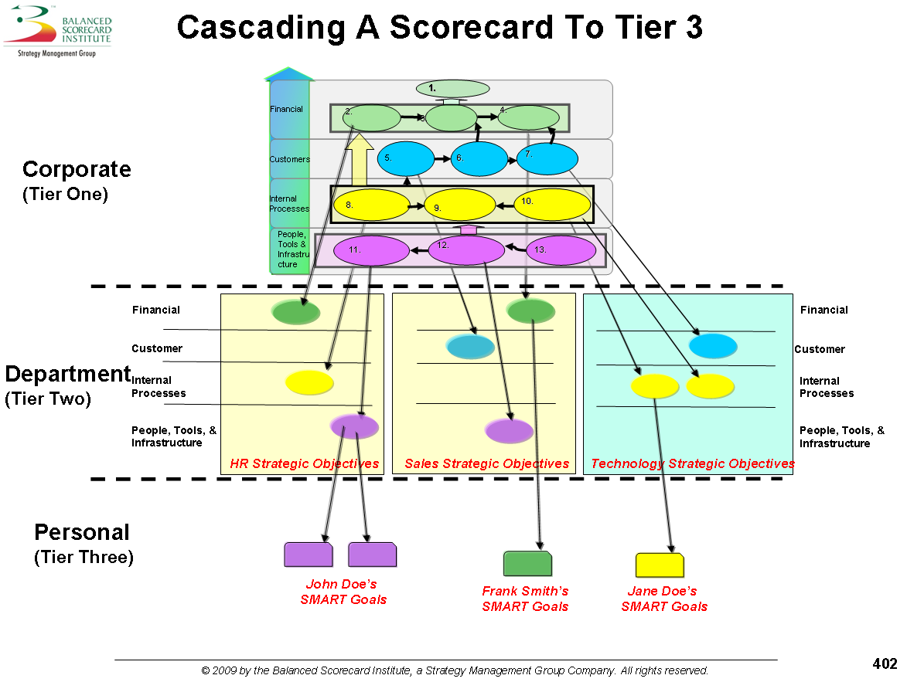

Slide 19
ደረ© ዘ«Ÿ” የባላንስድ ስኮርካርድ የአፈፃፀም KTTLÂ GMg¥
በደረጃ ዘጠኝ የሚከናወኑ ዋና ዋና ተግባራት
የግምገማን ምንነት፣ አስፈላጊነትና ዓይነቶችን መረዳት
የግምገማ ዕቅድ ማዘጋጀት
የተቀመጠን ዕቅድ ከክንውን ጋር በማነጻጸር መገምገም
አስፈላጊ የሆኑ የማስተካከያ እርምጃዎችን መውሰድና የሥርዓቱን ሚዛናዊነት መጠበቅ
ደረጃ 9.docx
MSE BSC 2008 final.xlsx

Slide 20
Four barriers to implementing strategy
Only 10% of organizations execute strategy
Barriers to strategy execution
Vision Barrier
Only 5% of the work force understands the strategy
People Barrier
Only 25% of managers have incentives linked to strategy
Management Barrier
85% of executive teams spend less than 1 hour per month discussing strategy
Resource Barrier
60% of organizations do not link budgets to strategy

Slide 21

መወያያ ነጥቦች
በተቋማችን ውስጥ BPR እና BSC ስንተገብር አንዲመጣ የሚጠበቀው ውጤት ምን ነበር? ከተተገበሩ በኋላ በተግባራቶቻችን ላይ በ BPR አማካኝነት ምን ውጤት/መሻሻል/ መጣ? በBSC አማካኝነት ምን ውጤት/መሻሻል/ መጣ?
በተቋማችሁ/ በ ጽ/ቤታችሁ / BPR እና BSC ቅንጀታዊ ትግበራ በምን ሁኔታ ላይ ይገኛል ብላችሁ ትገምታለችሁ?
BPR እና BSC በቅንጅት ለመተግበር በሚደረገው ሂደት ውስጥ ያጋጠሙ ችግሮች ምንድን ናቸው
በተቋማችን ምዛናው የስራ አፈፃፀም ውጠየት ምዘና (BSC) በምን ደረጃ ይገኛል?

Slide 22

Thanks

